Slide 1
Název | Zemědělství – rostlinná výroba
Předmět, ročník | Zeměpis, 2. ročník
Tematická oblast | Sociální prostředí
Anotace | Prezentace na téma rostlinná výroba,
Klíčová slova | Kulturní plodina, typ výživy, plodiny a podnebí, obsahuje otázky a řešení
Autor | Mgr. Tomáš Pospíšil
Datum | Září 2013
Škola | Gymnázium Jana Opletala, Litovel, Opletalova 189
Projekt | EU peníze středním školám, reg. č.: CZ.1.07/1.5.00/34.0221

Slide 2
Zemědělství
rostlinná výroba
Po2 DUM č. 3

Slide 3
Úvod
rolnictví (hospodaření na půdě)
kulturní plodiny
65 % objemu zemědělství
rozvojové země - přímá spotřeba
vyspělé země - krmivo, suroviny
stále vzrůstá, přesto nestačí krýt potřebu výživy obyvatelstva světa

Slide 4
Typy výživy
určeny dominující plodinou
vliv přírodních podmínek, tradice, náboženství
pšeničné - Evropa, jz. Asie, SA, Austrálie
rýžové - Asie
kukuřičné - Stř. Amerika, sever JA, vých. Afrika
prosné – čirokové - sev. Čína, Indie, Afrika (centrální, Z)

Slide 5
Typické plodiny podle podnebí
podnebí je určujícím faktorem pro pěstování plodin
pro každé podnebí jsou typické jiné plodiny
Uveďte příklad plodin pěstovaných ve více podnebných pásech.
V následujících snímcích určete, o jakou plodinu se jedná a do jaké skupiny plodin patří.
Kliknutím na obrázek se zobrazí řešení

Slide 6
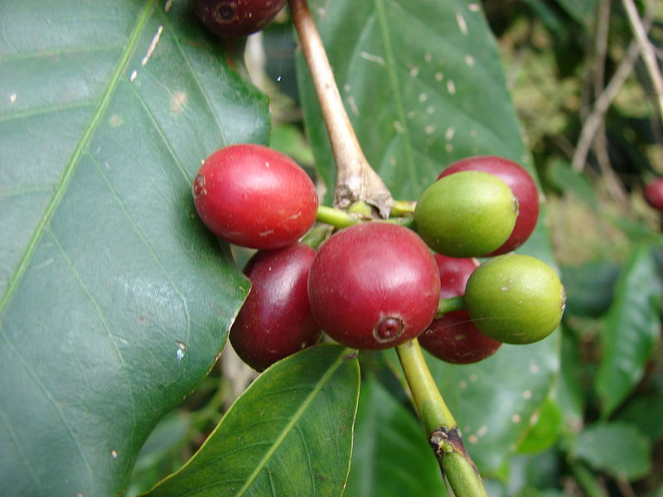
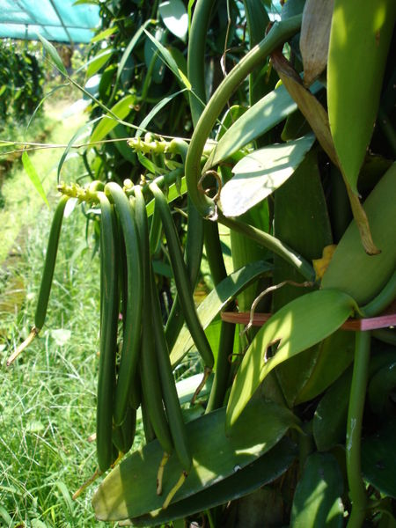
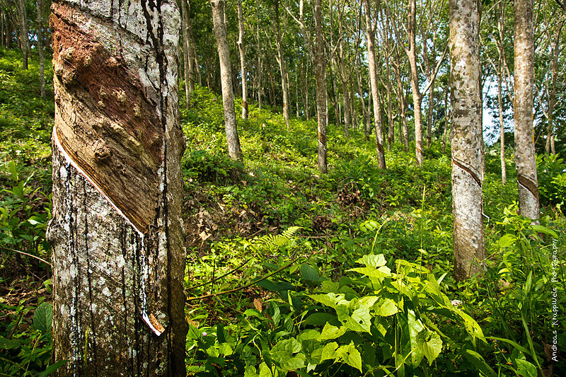
Tropické rovníkové - vlhké
kakaovník
kávovník
palma olejná
koření
kaučukovník
kukuřice
Obr. 1
Bobule kávovníku
pochutiny
Tobolky vanilky
koření
Obr. 2
Kaučukovník
technické plodiny
Obr. 3

Slide 7
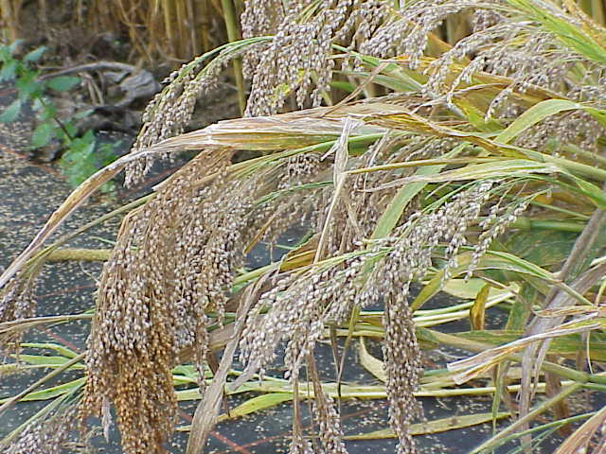
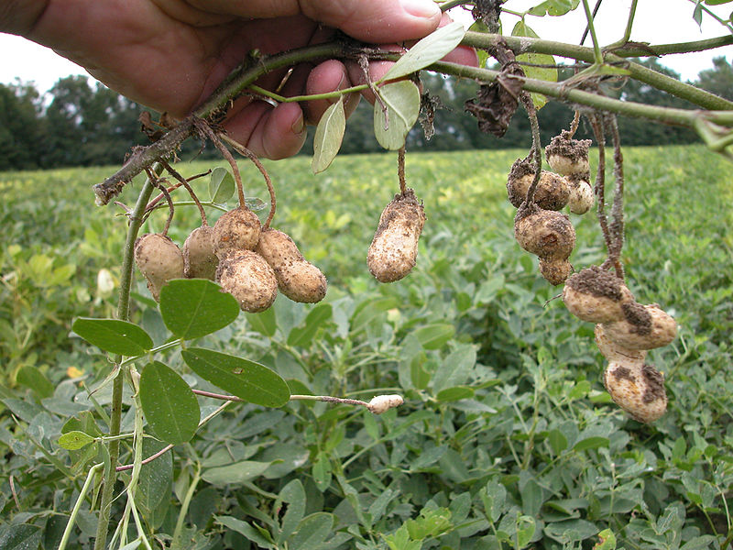
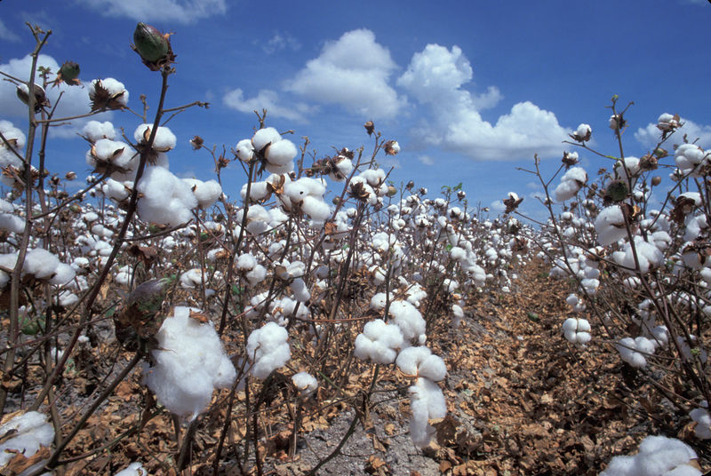
Tropické - střídavě vlhké
rýže
bavlník
kakaovník
kávovník
čajovník
cukrová třtina
podzemnice olejná
banány
proso
Obr. 4
Obr. 6
Proso
obilniny
Podzemnice olejná
olejniny
Bavlník
technické plodiny
Obr. 6

Slide 8
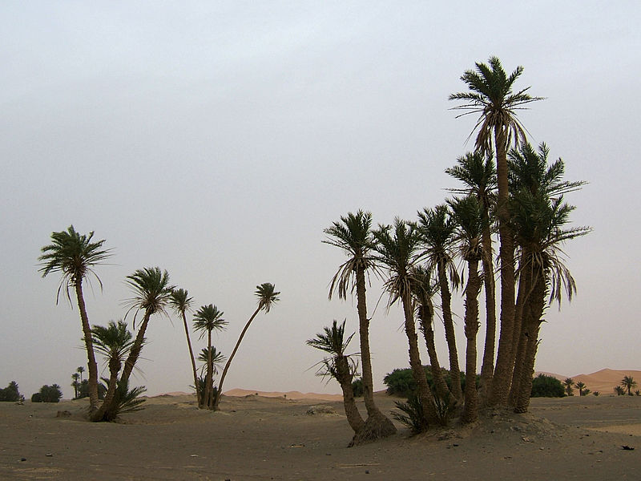
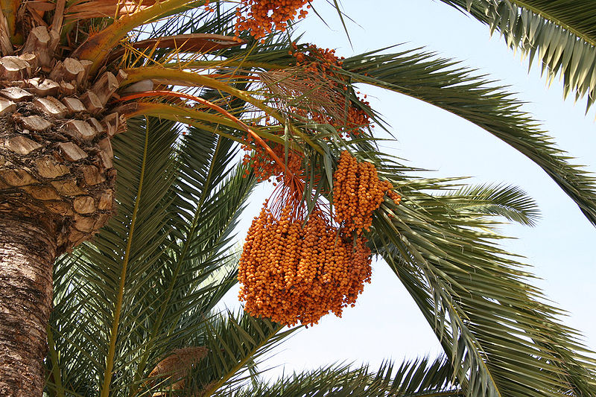
Tropické - suché
datlovník
(oázy)
bavlník
(zavlažování)
Obr. 7
Datlovník
ovoce
Obr. 8

Slide 9
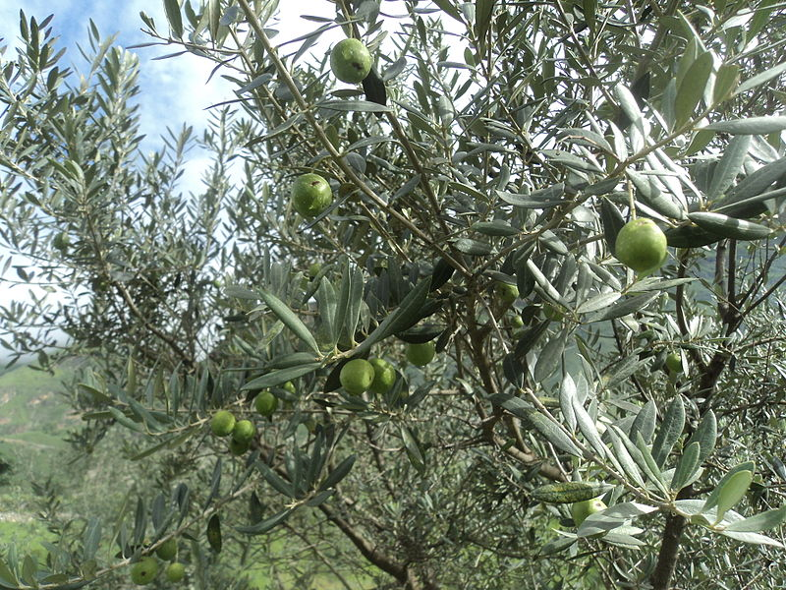
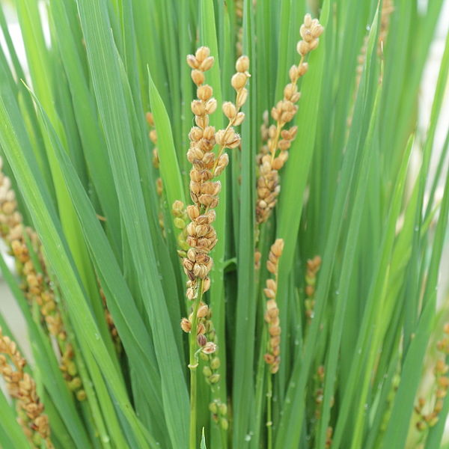
Subtropické
citrusy
olivovník
vinná réva
pšenice
bavlník
kukuřice
rýže
Obr. 10
Olivovník
olejnina
Rýže
obilniny
Obr. 9

Slide 10
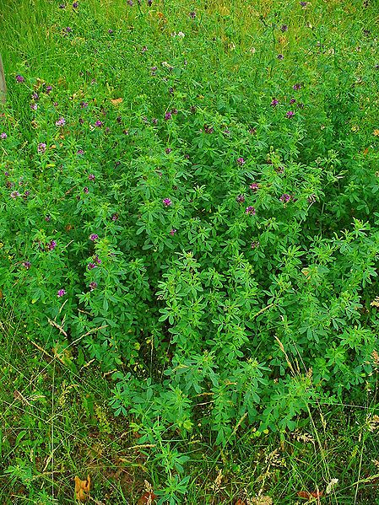
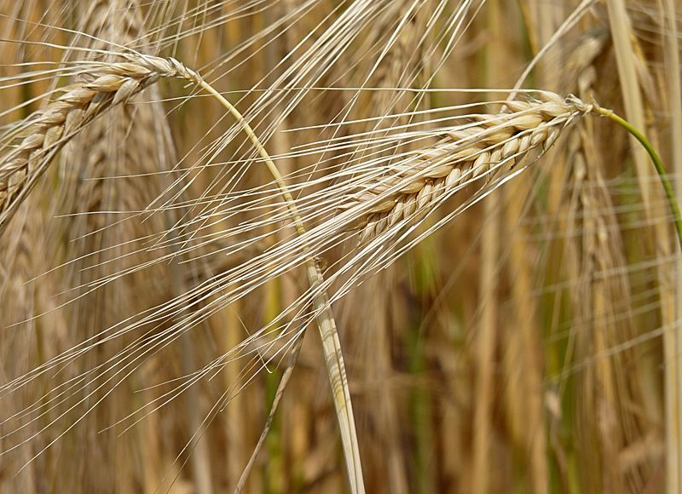
Mírné
obilniny
pícniny
cukrová řepa
brambory
řepka
Obr. 12
Vojtěška
pícniny
Ječmen
obilniny
Obr. 11

Slide 11
Zdroje
Obr. 1 Kávovník [cit. 2013-09-23]. Dostupný pod licencí Creative Commons Attribution-Share Alike 3.0 Unported license. z WWW: http://commons.wikimedia.org/wiki/File:Starr_070617-7327_Coffea_arabica.jpg
Obr. 2 Vanilka [cit. 2013-09-23]. Dostupný pod licencí Creative Commons Attribution-Share Alike 1.0 Generic z WWW: http://commons.wikimedia.org/wiki/File:Vanilla_fragrans_2.jpg
Obr. 3 Kaučukovník [cit. 2013-09-23]. Dostupný pod licencí Creative Commons Attribution-Share Alike 3.0 Unported license. z WWW: http://commons.wikimedia.org/wiki/File:Rubber_Plantation.jpg
Obr. 4 Proso [cit. 2013-09-23]. Dostupný pod licencí Creative Commons Attribution-Share Alike 3.0 Unported license. z WWW: http://commons.wikimedia.org/wiki/File:Panicum_miliaceum1.jpg
Obr. 5 Bavlník [cit. 2013-09-23]. Dostupný pod licencí Public domain na WWW: http://commons.wikimedia.org/wiki/File:Feld_mit_reifer_Baumwolle.jpeg
Obr. 6 Podzemnice olejná [cit. 2013-09-23]. Dostupný pod licencí Creative Commons Attribution-Share Alike 3.0 Unported license. z WWW: http://commons.wikimedia.org/wiki/File:Peanut_9417.jpg
Obr. 7 Datlovník [cit. 2013-09-23]. Dostupný pod licencí Creative Commons Attribution-Share Alike 3.0 Unported license. z WWW: http://commons.wikimedia.org/wiki/File:Phoenix_dactylifera0.jpg
Obr. 8 Datlovník [cit. 2013-09-23]. Dostupný pod licencí Creative Commons Attribution-Share Alike 3.0 Unported license. z WWW http://commons.wikimedia.org/wiki/File:Phoenix_dactylifera_Murcia_Spain.jpg
Obr. 9 Rýže [cit. 2013-09-23]. Dostupný pod licencí Creative Commons Attribution-Share Alike 3.0 Unported license. z WWW: http://commons.wikimedia.org/wiki/File:IMG_7259-Oryza_sativa_ssp._brevis.jpg
Obr. 10 Olivovník [cit. 2013-09-23]. Dostupný pod licencí Creative Commons Attribution-Share Alike 3.0 Unported license. z WWW: http://commons.wikimedia.org/wiki/File:Jaitun.jpg
Obr. 11 Ječmen [cit. 2013-09-23]. Dostupný pod licencí Creative Commons Attribution-Share Alike 3.0 Unported, 2.5 Generic, 2.0 Generic and 1.0 Generic license. na WWW: http://commons.wikimedia.org/wiki/File:Barley_J1.jpg
Obr. 12 Vojtěška [cit. 2013-09-23]. Dostupný pod licencí Creative Commons Attribution-Share Alike 3.0 Unported license. z WWW: http://commons.wikimedia.org/wiki/File:Medicago_sativa_001.JPG
BIČÍK, Ivan, JANSKÝ Bohumír. Příroda a lidé Země: učebnice zeměpisu pro střední školy. 2., upr. vyd. Praha: Nakladatelství České geografické společnosti, 2007, 135 s. ISBN 978-808-6034-737.
KAŠPAROVSKÝ, Karel. Zeměpis I. v kostce: pro střední školy : [kartografie, fyzická geografie, socioekonomická geografie]. 1. vyd. Praha: Fragment, 2008, 152 s. Maturita v kostce. ISBN 978802530586712008.

